Slide 1
Заседание коллегии по вопросу:
«Об итогах работы
комитета по социальной
защите населения
Ленинградской области
в 2019 году и задачах на 2020 год»
28.02.2020
г. Санкт-Петербург

Slide 2
«Об итогах работы
комитета по социальной
защите населения
Ленинградской области
в 2019 году и задачах на 2020 год»
28.02.2020
Председатель комитета по социальной защите населения Ленинградской области
Светлана Ивановна Шлемова

Slide 3
«Национальные проекты построены вокруг человека, ради человека, ради достижения нового качества жизни для всех поколений».
В.В. Путин

Slide 4
Указ Президента Российской Федерации от 07.05.2018 №204 «О национальных целях и стратегических задачах развития Российской Федерации»
Обеспечение устойчивого естественного роста численности населения Российской Федерации
Повышение ожидаемой продолжительности жизни до 78 лет (к 2030 году – до 80 лет)
Обеспечение устойчивого роста реальных доходов граждан, а также роста уровня пенсионного обеспечения выше уровня инфляции

Slide 5
Государственная программа «Социальная поддержка граждан в ЛО» утверждена постановлением Правительства Ленинградской области 14.11.2013 № 406
Цель - повышение уровня и качества жизни отдельных категорий граждан, улучшение демографической ситуации
в Ленинградской области
ПОДПРОГРАММЫ:
Повышение социальной защищенности населения ЛО
Развитие системы социального обслуживания
Доступная среда для инвалидов и маломобильных групп населения
Обеспечение реализации Государственной программы

Slide 6
Объем финансирования государственной программы
«Социальная поддержка граждан в ЛО»
млрд. руб.
рост в 2019 г. 9,7%

Slide 7
«Наши проекты развития – не федеральные и тем более не ведомственные.
Они именно национальные. Их результаты должны быть видны в каждом субъекте Федерации,
в каждом муниципалитете. Здесь, «на земле», реализуется основной массив конкретных задач».
В.В. Путин

Slide 8
Национальный проект «Демография»
Содействие занятости женщин – создание условий дошкольного образования для детей в возрасте до трех лет
Финансовая поддержка семей при рождении детей
Старшее поколение
Формирование системы мотивации граждан к здоровому образу жизни, включая здоровое питание и отказ от вредных привычек
Создание для всех категорий и групп населения условий для занятий физической культурой и спортом

Slide 9
Региональный проект
«Финансовая поддержка семей при рождении детей»
Цель проекта | увеличение суммарного коэффициента рождаемости в Ленинградской области до 1,296 в 2024 году
Направления | Комитет по социальной защите населения Ленобласти предоставление мер социальной поддержки Комитет по здравоохранению Ленобласти мероприятия по борьбе с бесплодием, снижению количества абортов, совершенствованию и приближению к женщинам, семьям медицинской помощи
Финансирование | ФБ – 720,1 млн.руб., ОБ – 1175,6 млн.руб.

Slide 10
Законопроект -
внесение изменений в «Социальный кодекс ЛО»
Увеличение размера единовременного пособия при рождении ребенка в дифференцированном размере
на первого ребенка | 33,0 тыс. руб.
на второго ребенка | 44,0 тыс. руб.
на третьего и последующего ребенка | 55,0 тыс. руб.
Установление единого критерия нуждаемости для определения права на МСП многодетных семей и выплаты на первого ребенка | 100% СД
Предоставление права всем членам многодетных семей на проезд на ж/д транспорте пригородного сообщения за 10 % стоимости

Slide 11
Региональный проект
«Финансовая поддержка семей при рождении детей»
Увеличение размеров единовременного пособия при рождении ребенка
Предоставление повышенного единовременного пособия при рождении детей для женщин до 29 лет
Предоставление ежемесячного пособия беременным женщинам, оказавшимся в трудной жизненной ситуации
Открытие кабинетов медико-социальной помощи в женских консультациях
Создание групп по присмотру и уходу за детьми в образовательных организациях профессионального образования Ленинградской области

Slide 12
Число рождений
в Ленинградской области с 2016 по 2019 годы

Slide 13
Замедление темпов рождаемости
Рост доли рождаемости
третьих и последующих детей

Slide 14
ЗАДАЧИ
Организация предоставления ежемесячной выплаты семьям на детей от 3-х до 7-ми лет
Разработка и внедрение дополнительных региональных мер социальной поддержки за счет средств бюджета Ленинградской области

Slide 15
Национальный проект «Старшее поколение»
Цель проекта | Увеличение ожидаемой продолжительности здоровой жизни до 67 лет к 2024 г.
Задачи | Укрепление здоровья, увеличение периода активного долголетия и продолжительности здоровой жизни; Создание системы долговременного ухода за гражданами пожилого возраста и инвалидами; Организация мероприятий по профессиональному обучению образованию лиц в возрасте от 50 лет и старше.
Финансирование | ФБ – 66,28 млн.руб., ОБ – 1,02 млн.руб.

Slide 16
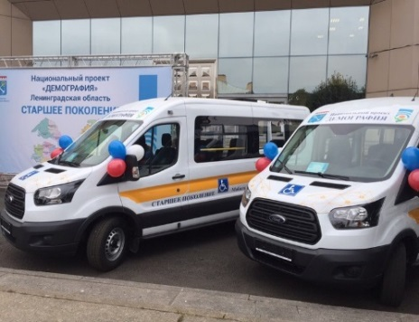
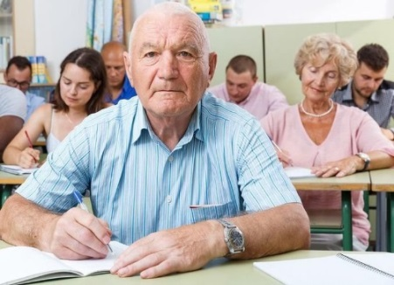
Мероприятия, направленные
на повышение качества и продолжительности жизни
Приобретение автотранспорта в целях осуществления доставки лиц, старше 65 лет - 41,8 млн. рублей
Вакцинация лиц старше трудоспособного возраста – 5,033 млн. рублей
Организация обучения лиц предпенсионного возраста и старше – 20,46 млн. рублей

Slide 17
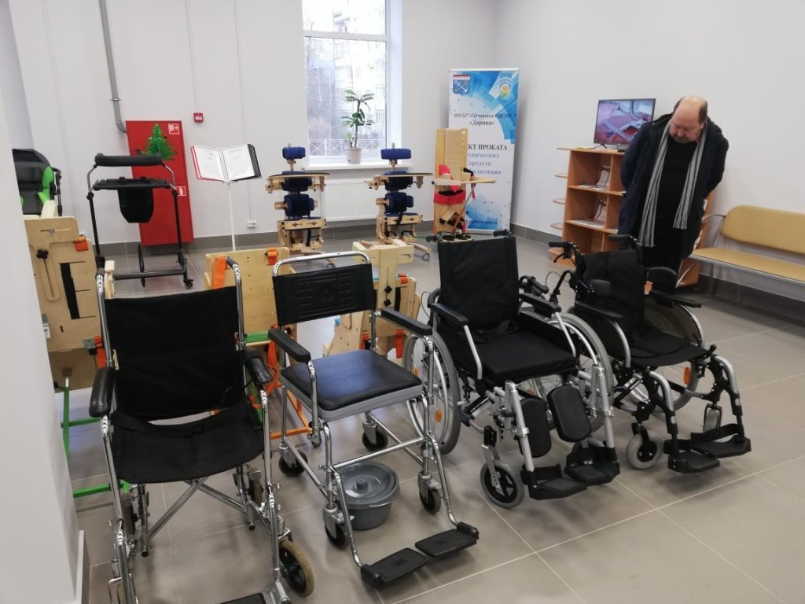
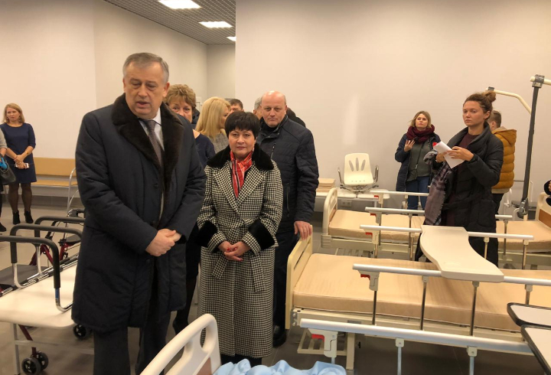
Пункт проката технических средств реабилитации
18 пунктов проката технических средств
45 наименований технических средств реабилитации

Slide 18
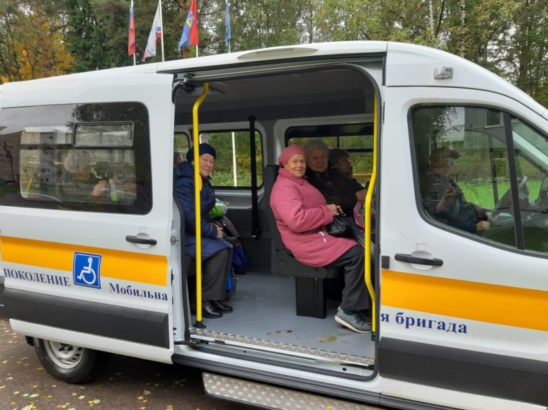
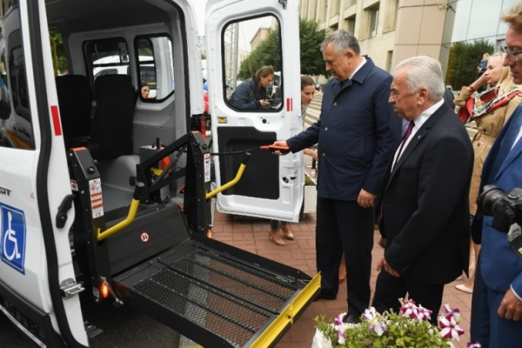
Мобильные бригады
Финансирование:
2019 г. – 6,08 млн. руб.
2020 г. – 39,11 млн. рублей
Состав бригады:
Водитель
Специалист по социальной работе
Октябрь-декабрь 2019 года:
745 поездок
684 населенных пунктов Ленобласти
3581 граждан доставлено в медицинские организации

Slide 19
«Наша задача – гарантировать в регионе современную, адресную систему социальной помощи, качественное здравоохранение, обеспечить старшее поколение всем необходимым для активной, творческой, комфортной жизни. Мы постоянно ведём эту работу и обязательно будем её продолжать!»
А. Дрозденко

Slide 20
ЗАДАЧИ
Совершенствование региональной нормативно-правовой базы с учетом изменений федерального проекта
Развитие межведомственного взаимодействия части информационного обмена в между соисполнителями

Slide 21
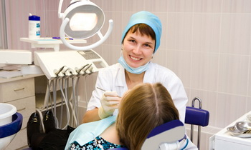
Бесплатное изготовление и ремонт зубных протезов
Стоимость сертификата
2019 год - 31 790 рублей
2020 год - 31 900 рублей
В 2019 году оформлено - 10 573 сертификата
80 медицинских организаций, оказывающие
услуги по изготовлению (ремонту) зубных протезов

Slide 22
Новые меры социальной поддержки
На 8,4% увеличен размер ЕДК на оплату ЖКУ ветеранам труда, в связи с установлением единого тарифа на обращение с ТКО
Ежемесячная денежная выплата гражданам, старше 70 лет на обращение с ТКО
Снижена оплата проезда на ж/д транспорте на 10%

Slide 23
Реестр поставщиков социальных услуг
80 поставщиков социальных услуг
38 государственных учреждений
42 негосударственных организаций
17
СОНКО
18
коммерческих организаций
7 индивидуальных предпринимателей
Численность обслуженных
в 2019 году - более 31,5 тыс. граждан

Slide 24
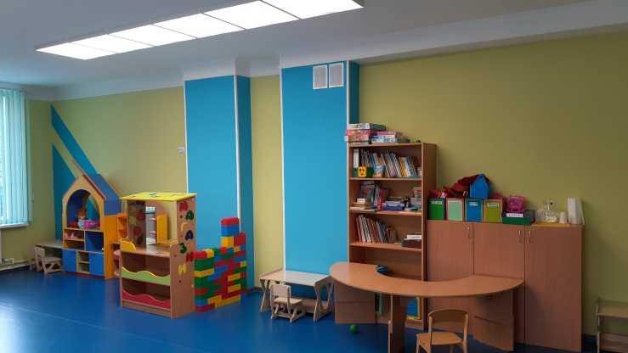
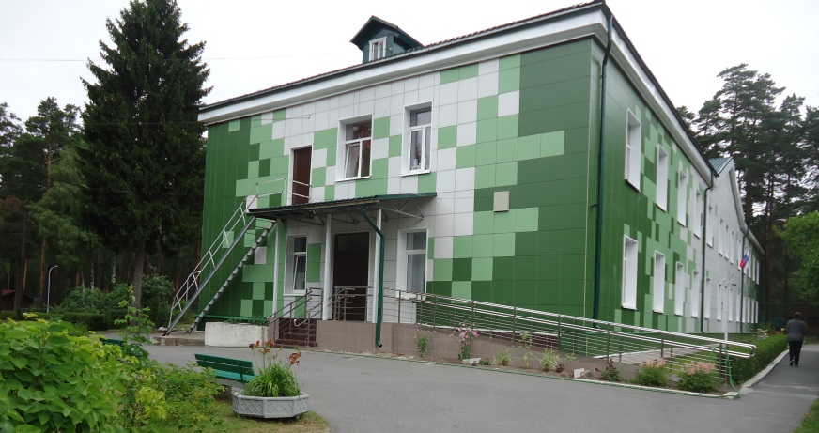
Укрепление материально-технической базы государственных учреждений социального обслуживания
Объем финансирования (млн. руб.)

Slide 25
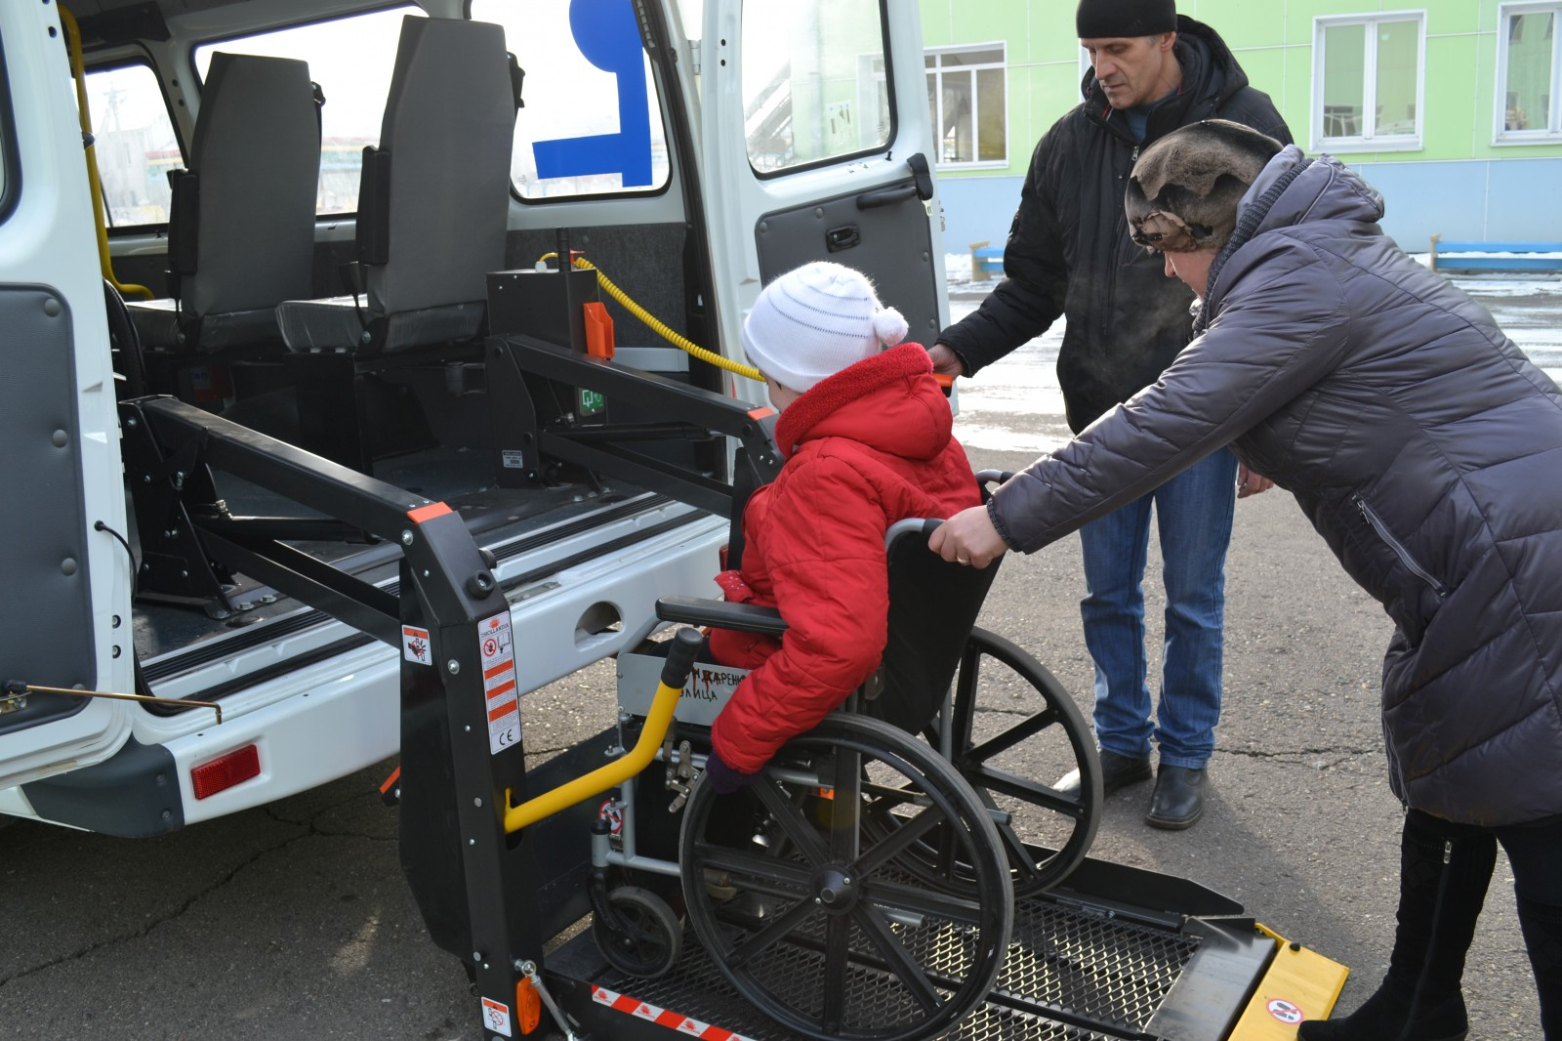
Социальное такси
сайт службы СОЦИАЛЬНОЕ ТАКСИ http://сзаботой.рф
Категории лиц, имеющих право на получение услуг социального такси:
инвалиды 1 группы;
инвалиды и участники ВОВ
лица, награжденные знаком «ЖБЛ»
бывшие несовершеннолетние узники концлагерей
лица, старше 80 лет
дети-инвалиды
граждане, получающие услуги гемодиализа
инвалиды, имеющие ограничения способности к передвижению, по зрению
В 2019 году воспользовалось:
4 127 человек
64 598 поездок
Голосовой помощник «АЛИСА»

Slide 26
Механизм реализации проекта «Дорога к дому»
Объем средств на предоставление услуг 1 человеку:
проживающему в ПНИ - 43 630 руб. в месяц
в рамках проекта - 19 320 руб. в месяц
- Обучение в Мультицентре социальной и трудовой интеграции
- Трудоустройство
- Социальная и медицинская комиссия ПНИ
- Аренда жилого помещения за счет средств областного бюджета
-Социальное сопровождение
-Предоставление социальных услуг в форме социального обслуживания на дому

Slide 27
Результаты и перспективы
реализации проекта «Дорога к дому»
2018 год
Участники проекта 16 человек
Объем средств областного бюджета Ленинградской области 2 095 000,0 руб.
2019 год
Участники проекта 25 человек
2020 год
Участники проекта 40 человек
Объем средств областного бюджета Ленинградской области 4 380 000,0 руб.
Объем средств областного бюджета Ленинградской области 7 565 800,0 руб.
Создание организаций «нового типа», обеспечивающих сопровождаемое проживание
Сопровождаемое трудоустройство
Включение патронажа в перечень услуг, оказываемых поставщиками социальных услуг

Slide 28
Задачи в сфере социального обслуживания на 2020 год
Формирование комплексной системы реабилитации
Развитие стационарозамещающих технологий социального обслуживания
Проведение независимой оценки качества работы организаций
Расширение категорий детей-инвалидов, имеющих право на получение бесплатных услуг Социального такси
Увеличение количества поездок на Социальном такси для граждан, получающих процедуры гемодиализа

Slide 29
С 1 июля 2019 года КСЗН ЛО перешел на новую АИС «Социальная защита Ленинградской области»
витрина
ФБ МСЭ РФ
АИС «Соцзащита»
ЛОГКУ
«ЦСЗН»
Меры социальной
защиты
Социальное
обслуживание
поставщики
СУ

Slide 30
Оказание социальных услуг инвалидам и участникам ВОВ
1535 - ветеранам ВОВ оказаны социальные услуги
84 - ветеранам ВОВ оказаны срочные социальные услуги

Slide 31
ЕДВ отдельным категориям граждан в связи с 75-летием Победы в Великой Отечественной войне 1941-1945гг.
Социальная категория | Размер выплаты
Инвалиды Великой Отечественной войны | 7 000
Участники Великой Отечественной войны | 7 000
Лица, работавшие на военных объектах противовоздушной обороны | 7 000
Лица, награжденные знаком «Житель блокадного Ленинграда» | 7 000
Труженики тыла | 7 000
Бывшие несовершеннолетние узники фашизма | 7 000
Ветераны боевых действий из числа лиц, участвовавших в операциях по разминированию | 7 000
Вдовы (вдовцы) военнослужащих, погибших (умерших) в период войны с Финляндией, войны Великой Отечественной войны, войны с Японией | 4 000
Лица, рожденные в период с 3 сентября 1927 г. по 2 сентября 1945 г. | 3 000

Slide 32
«У этой медали особая цена — это бессмертный подвиг советского народа в годы Великой Отечественной войны. Эта медаль — память о тех, кто не вернулся с полей сражений, тех, кто не дожил до сегодняшнего дня. Эта медаль — для всех тех, кто беззаветно отдал все, что у него было, для Победы нашей Великой Родины»
А. Дрозденко

Slide 33
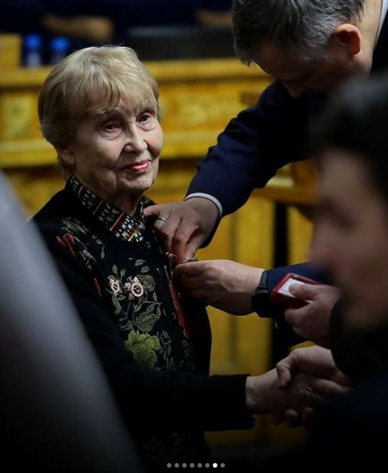
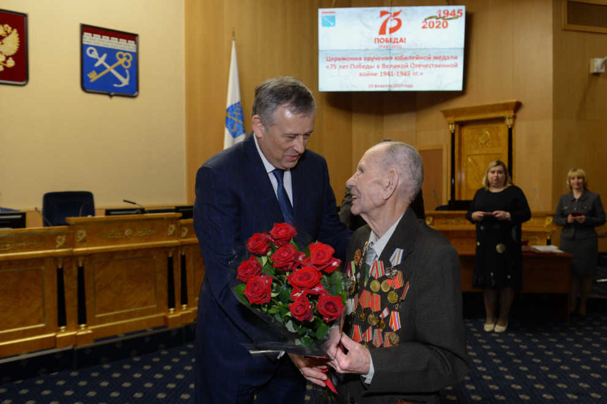
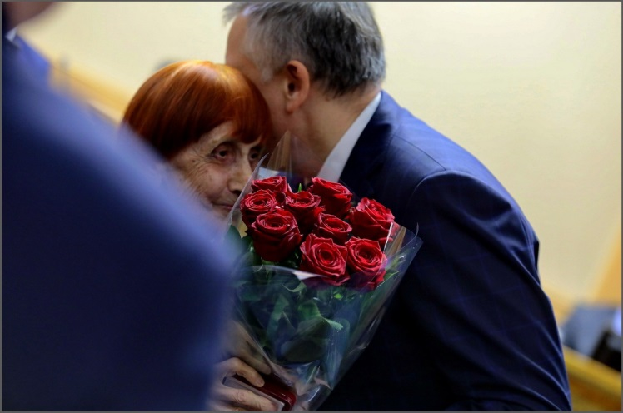
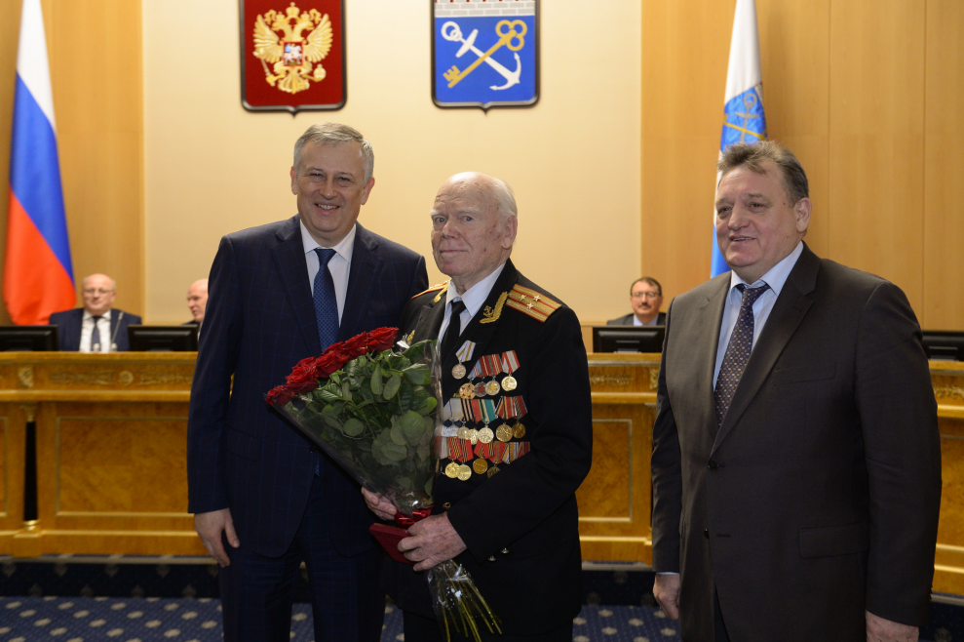
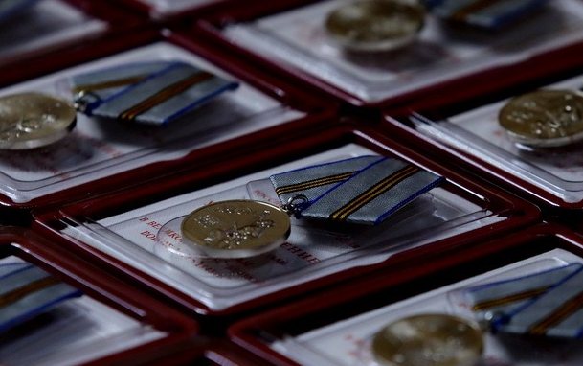
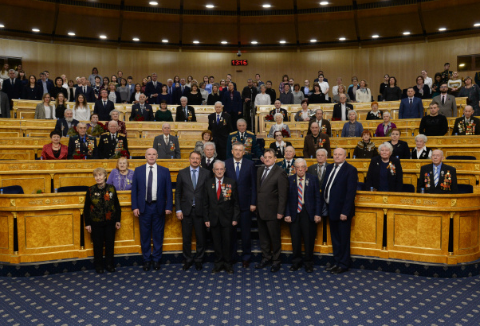
Указ Президента Российской Федерации от 13.06.2019 №277
«О юбилейной медали «75 лет Победы в Великой Отечественной войне 1941-1945гг.»
15757 - численность награждаемых юбилейной медалью

Slide 34
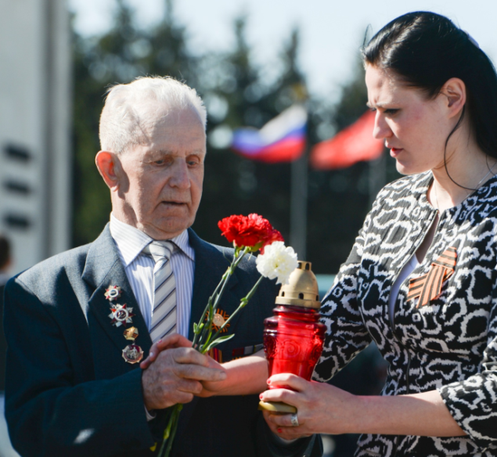
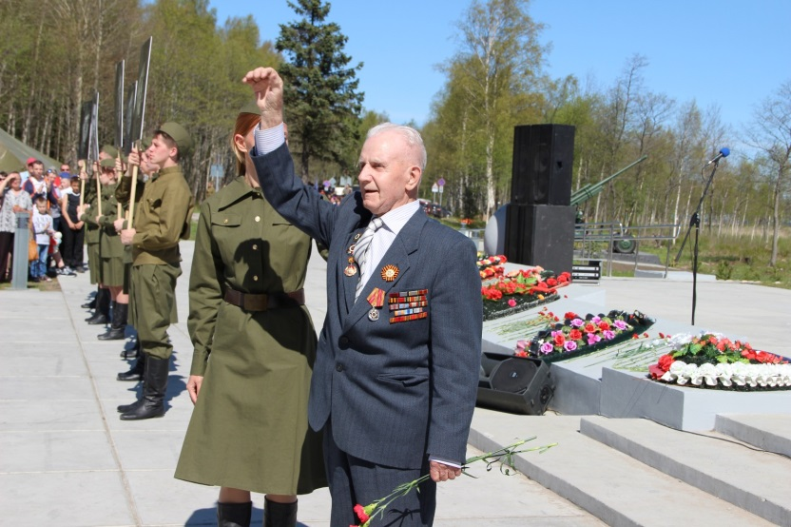
Дряпин Александр Дмитриевич, 1924 г.р.
Участвовал в битвах за Курск, Белгород, Орел, Сталинград.
Прошел с боями Украину, Молдавию, Румынию, Венгрию, Австрию, Югославию.
За мужество и героизм награжден:
орденом Отечественной войны II степени,
боевыми медалями
«За отвагу»;
«За взятие Будапешта»;
«За взятие Вены» .

Slide 35
«В единстве и преемственности поколений – сила нашего народа, и в наших традициях – внимание и уважение к старшим».
А. Дрозденко

Slide 36
ЗАДАЧИ на 2020
Координация деятельности по реализации региональной составляющей национального проекта «Демография»
Формирование региональной комплексной системы реабилитации
Развитие стационарозамещающих технологий соцобслуживания граждан, страдающих психическими расстройствами

Slide 37
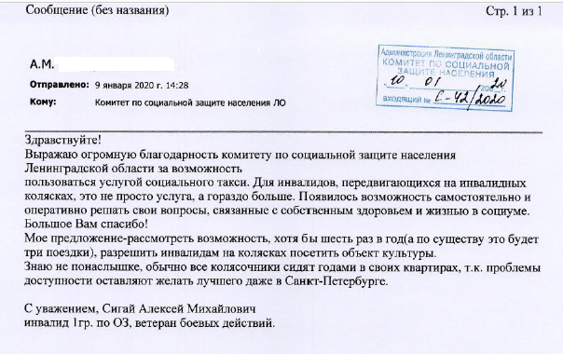
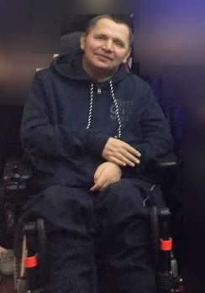
Сигай Алексей Михайлович
Здравствуйте!
Выражаю огромную благодарность комитету по социальной защите населения Ленинградской области за возможность пользоваться услугой социального такси. Для инвалидов, передвигающихся на инвалидных колясках, это не просто услуга, а гораздо больше. Появилась возможность самостоятельно и оперативно решать свои вопросы, связанные с собственным здоровьем и жизнью в социуме.
Больше Вам спасибо!
Ветеран боевых действий, Инвалид ОЗ 1 группы

Slide 38
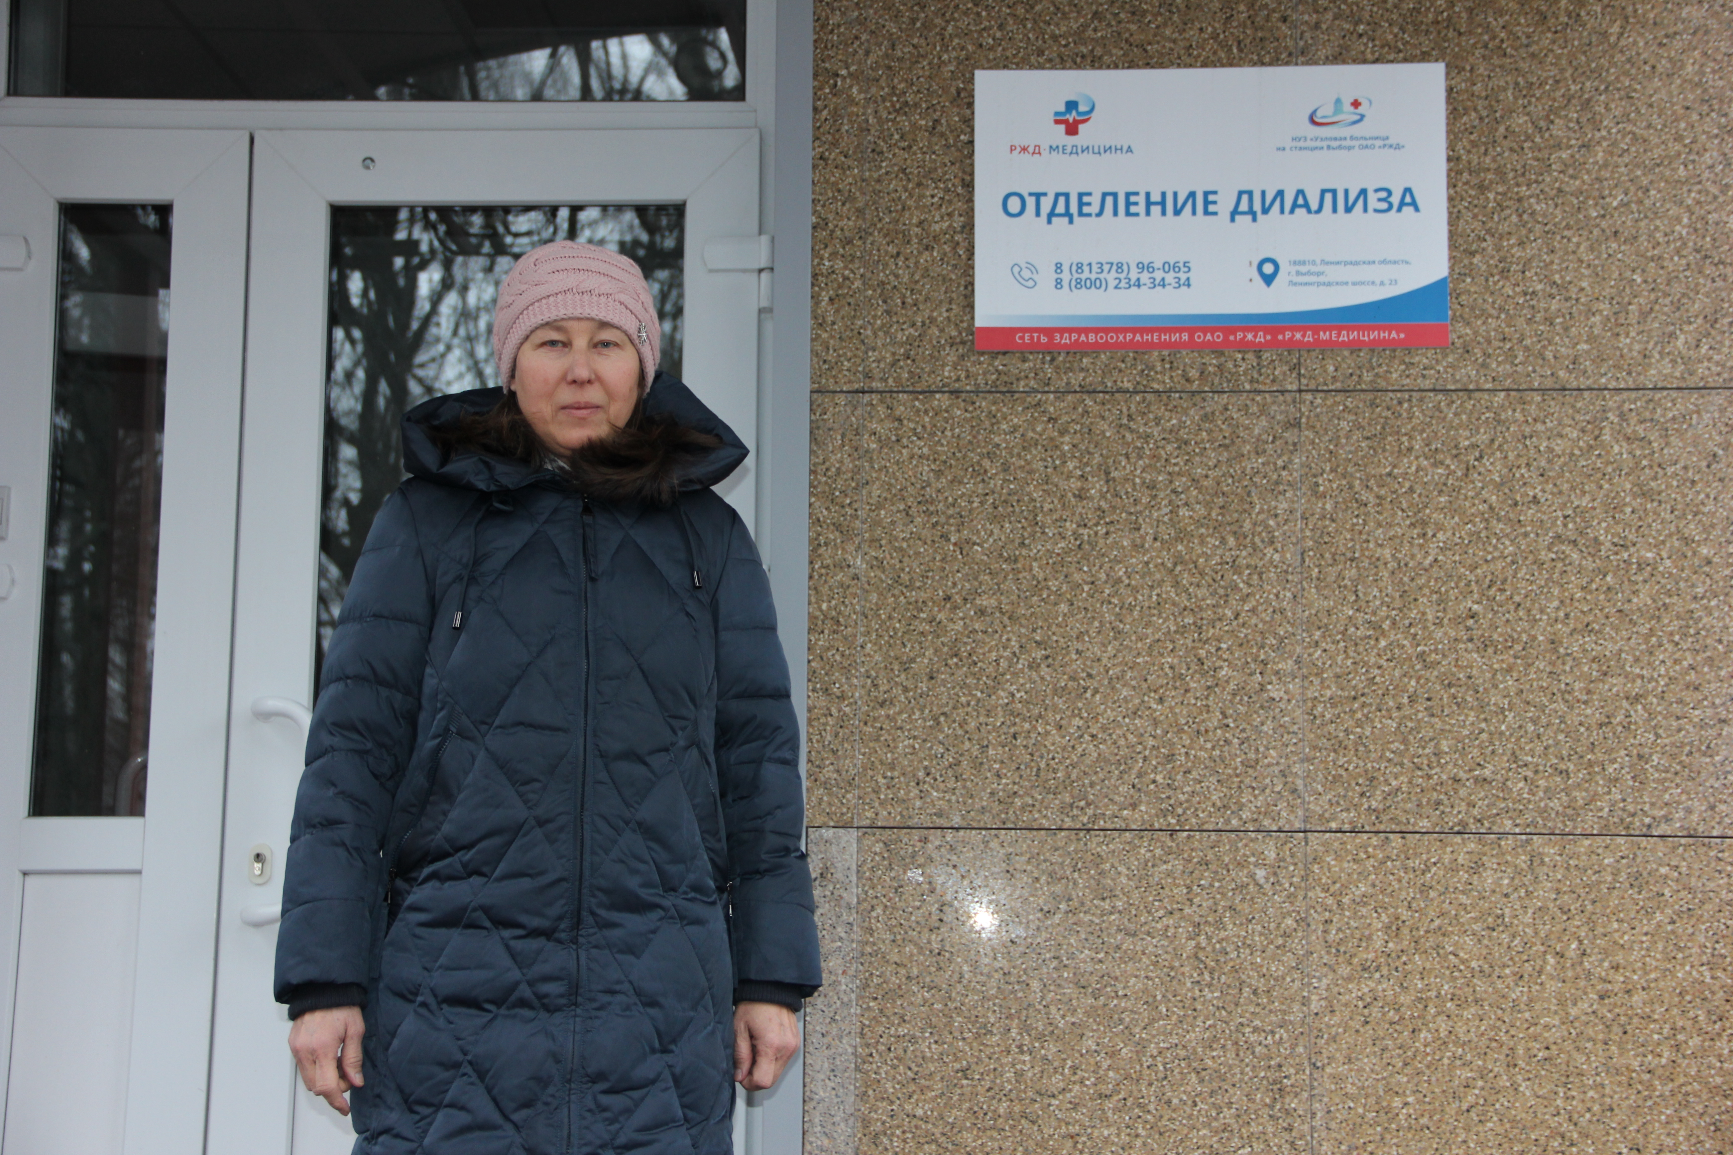
Величко Маргарита Емельяновна
Хочу поблагодарить за предоставленную возможность пользоваться услугами социального такси. Для нас, граждан получающих гемодиализ, это очень важно и необходимо. Диспетчера вежливые, водители внимательные, приезжают вовремя. Обязательно буду пользоваться в дальнейшем. Спасибо большое!!!!!
С уважением и благодарностью
Величко М.Е.
Инвалид ОЗ 1 группы, получающий процедуры гемодиализа

Slide 39
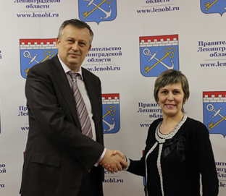
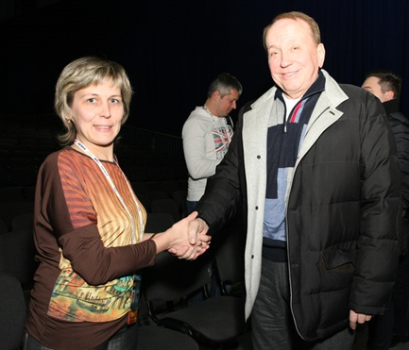
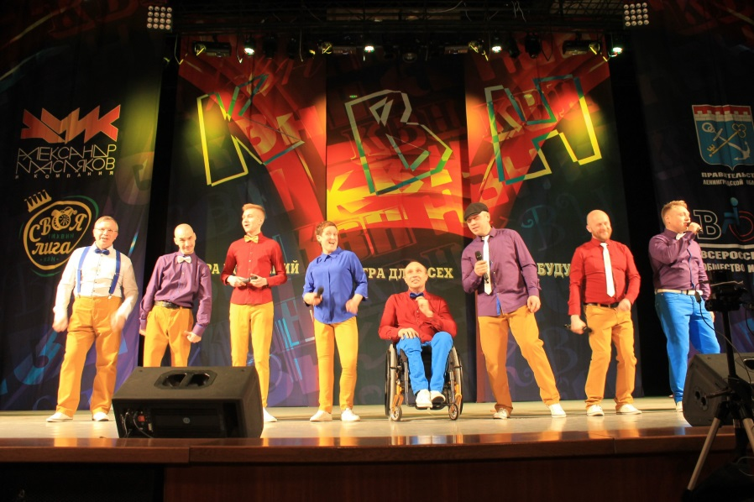
Борканникова Виктория Викторовна
В 2015 году по инициативе Борканниковой В.В. зарегистрирована телевизионным творческим объединением «АМИК» интегрированная лига особого статуса Международного союза КВН «СВОЯ лигаВОИ» - первая и единственная лига, в которой играют команды людей с ограниченными возможностями здоровья.
Команда «СВОИ из области» - признанный победитель областного и Межрегионального фестивалей «КВН ВОИ».
Призер Международных соревнований по прыжкам с парашютом в системе «тандем».
Инвалид ОЗ 3 группы

Slide 40
Благодарю за внимание!

Slide 41
Пинчук
Вячеслав Олегович
начальник департамента процессного управления и государственных услуг комитета экономического развития и инвестиционной деятельности Ленинградской области

Slide 42
Ровкина
Екатерина Игоревна
начальник отдела организации медицинской помощи взрослому населению комитета по здравоохранению Ленинградской области

Slide 43
Алексеева Наталья Александровна
управляющий Гериатрическим центром «Малаховка»

Slide 44
Народный самодеятельный коллектив Студенческий хор «Кантабиле»
ГБ ПОУ «Ленинградского областного
колледжа культуры и искусства»

